Slide 1
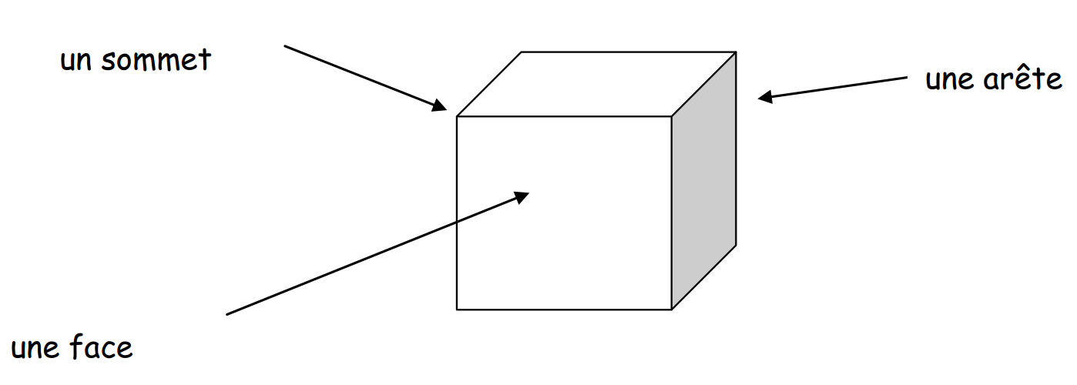
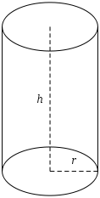
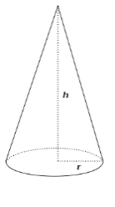
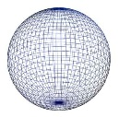
Les solides
Définition:
Un solide est une forme géométrique qui a 3 dimensions: la largeur, la longueur et la hauteur.
Chaque solide est composé de figures planes et possède des caractéristiques particulières. Certains solides sont des solides droits (comme le cube) quand 2 faces sont parallèles et superposables.
Quelques solides:
Les polyèdres: toutes les faces sont planes
Les non polyèdres: solides ayant des formes arrondies et une surface courbe.

Slide 2
Les solides
Définition:
Un solide est une forme géométrique qui a 3 dimensions: la largeur, la longueur et la hauteur.
Chaque solide est composé de figures planes et possède des caractéristiques particulières. Certains solides sont des solides droits (comme le cube) quand 2 faces sont parallèles et superposables.
Quelques solides:
Les polyèdres: toutes les faces sont planes
Les non polyèdres: solides ayant des formes arrondies et une surface courbe.

Slide 3
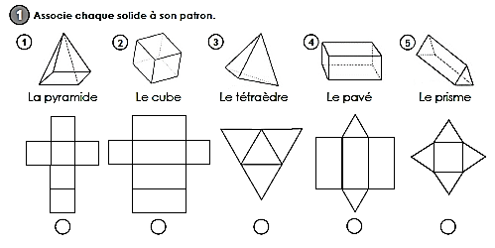
Les patrons des solides:
Le patron d’un solide est un dessin qui permet, en le pliant, de former le solide.
Les patrons des solides:
Le patron d’un solide est un dessin qui permet, en le pliant, de former le solide.

